Slide 1
Module 12: verpleegtechnisch handelen 2
Lesweek 6: PEG sonde en MIC-KEY button

Slide 2
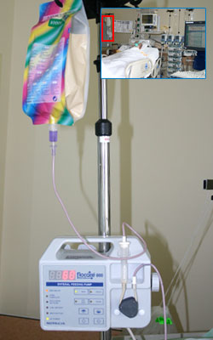
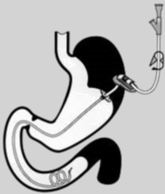
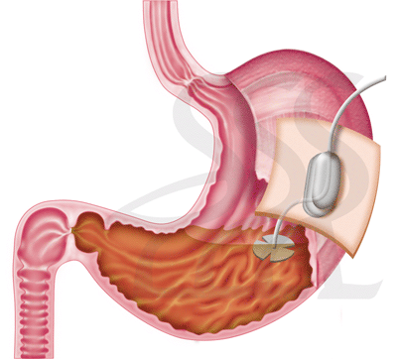
PEG sonde
Notes:
Percutane endoscopische gastrostomie-sonde
Percutaan = door de huid
Peg-sonde niet onder narcose ingebracht (lichte sedatie)
De eerste 5 dagen, als er nog vocht uit de stoma komt, moet de sonde strak worden gefixeerd. Daarna moet er 2 mm ruimte tussen het externe fixatieschijfje en de buikwand blijven (irritatie / decubitus voorkomen)
Na 24 uur na inbrengen peg geen complicaties, dan starten sondevoeding.
Onder invloed van maagzuur verhard de inwendige bumper. Door het druppelen van
MCT-olie in het fistelkanaal, verzacht de bumper en is het soms mogelijk deze te
verwijderen.

Slide 3
indicatie PEG-sonde
Bij niet meer verdragen van neussonde
Slikstoornissen
Bewustzijnsveranderingen
Tumoren hoofd-halsgebied
Slik- en passagestoornissen bij vernauwing maagtoegang
Bij onrust
Terugkerende aspiratie neussonde
Bij beademing
Notes:
Voordelen PEG boven maagsonde:
Kan lang blijven zitten
Snellere voedseltoediening mogelijk door bredere lumen
Minder kans aspiratiepneumonie
Hindert minder ( loopt niet langs luchtwegen)
Let op bij teveel voeding; opboeren; kans op aspiratiepneumonie

Slide 4
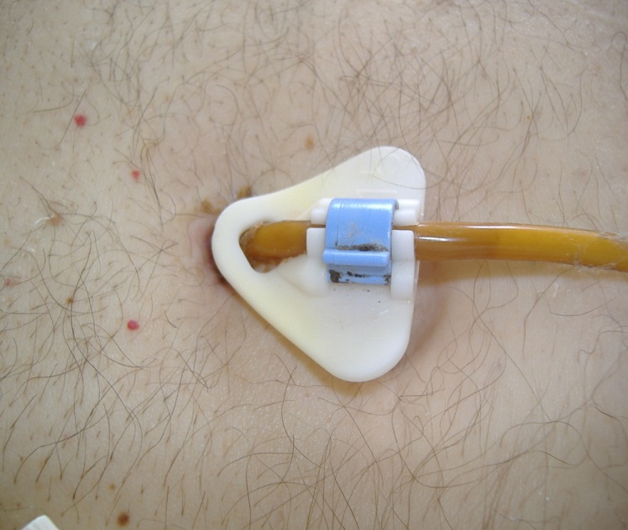
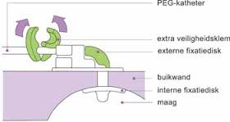
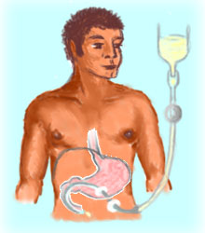
Externe fixatie

Slide 5
Dompelen
https://www.youtube.com/watch?v=tcGiYn1EOGE

Slide 6
Aandachtspunten na inbrengen PEG
Goed fixeren van de PEG
Zorg voor aseptische wondverzorging
PEG-sonde spoelen na voeding
Notes:
Fixatie= voor fistelvorming
Aseptisch = voorkomen van peritonitis
Doorspoelen = ook 1x per dag wanneer de sonde niet meer gebruikt wordt.
Als de katheter, fixatieschijfje kapotgaan of sonde eruit glijdt dan binnen 10 uur een nieuwe inbrengen.

Slide 7
Complicaties PEG-sonde
Korte termijn complicaties:
Hematomen
Koorts
Ileus
Wondinfecties
Loslaten of afstoten van de katheter
Lekkage bij insteekopening

Slide 8
Vervolg complicaties
Ernstige complicaties:
Fistel tussen de maag en dikke darm
Bloedingen in het spijsverteringskanaal
Peritonitis
Necrose
Notes:
Fistel; door aanprikken van het colon (dwarslopend deel)
Necrose; door te strakke fixatie van de katheter

Slide 9
Indirecte complicaties
Groei van wild vlees
Druknecrose
Vastgroeien interne fixatieschijf maagwand
Naar buiten schuiven van PEG-sonde
Notes:
Wild vlees= te zien aan lichte bloedingen
Druknecrose door te strak fixatieschijfje

Slide 10
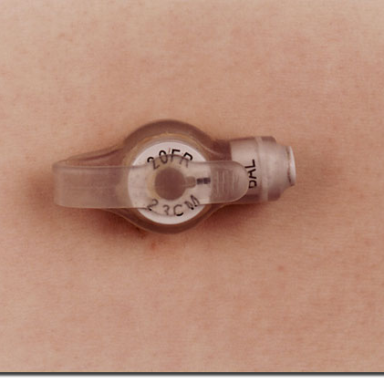
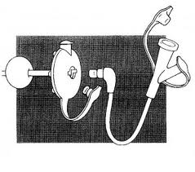
MIC-KEY button
Ingebracht na fistelvorming PEG-sonde
Wordt met ballon in de maag gefixeerd.
Notes:
Voordelen MIC-KEY button
Makkelijker om zelfstandig voeding toe te dienen
Kan er mee zwemmen in bad.

Slide 11
Aandachtspunten MIC-KEY button
Verstopping van de button
Lekkage langs de button
Irritatie van de huid rond de button
Druknecrose
Licht bloeden van de fistel
Losschieten/uitglijden van de button
Notes:
Verstopping-> te weinig spoelen of medicatie in poedervorm toegediend
Lekkage-> ballon niet goed opgeblazen of MC button te lang
Druknecrose-> te korte button
Bloeden-> groei van wild vlees

Slide 12
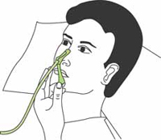
Drie keer per dag mondverzorging
Een zorgvrager met een maagsonde loopt een grotere kans op een ontsteking van het mondslijmvlies door uitdroging en door het wegvallen van de kauwfunctie. De mondverzorging bestaat uit:
spoelen met bijvoorbeeld Kamillosan®;
tanden poetsen;
lippen insmeren;
(suikervrije) kauwgom kauwen;
ijsballetjes zuigen.
Controleer de binnenzijde van de neusvleugel regelmatig op drukplekken of irritatie
Wissel regelmatig de plakplaats van de fixatiepleister op neus.
Notes:
Een zorgvrager met een maagsonde loopt een grotere kans op een ontsteking van het mondslijmvlies door uitdroging en door het wegvallen van de kauwfunctie. Daarom is minimaal driemaal per dag mondverzorging noodzakelijk.
De mondverzorging bestaat uit:
spoelen met bijvoorbeeld Kamillosan®;
tanden poetsen;
lippen insmeren;
(suikervrije) kauwgom kauwen;
ijsballetjes zuigen.
Controleer de binnenzijde van de neusvleugel regelmatig op drukplekken of irritatie. Als de neusschelp droog is, kun je hem met vaseline insmeren. Controleer de fixatiepleister op de neus geregeld en wissel regelmatig van plakplaats. Gebruik hiervoor hypoallergene pleisters.
Waarschuw bij klachten over de neus- en/of keelslijmvliezen een arts. De periode dat een maagsonde mag blijven zitten, is onder andere afhankelijk van het materiaal waarvan de sonde is gemaakt. Breng een nieuwe sonde in een ander neusgat, of eventueel via de mondholte, in.
Wissel regelmatig de plakplaats van de fixatiepleister op de neus.

Slide 13
Vragen?
Notes:
Nog vragen?

